Slide 1

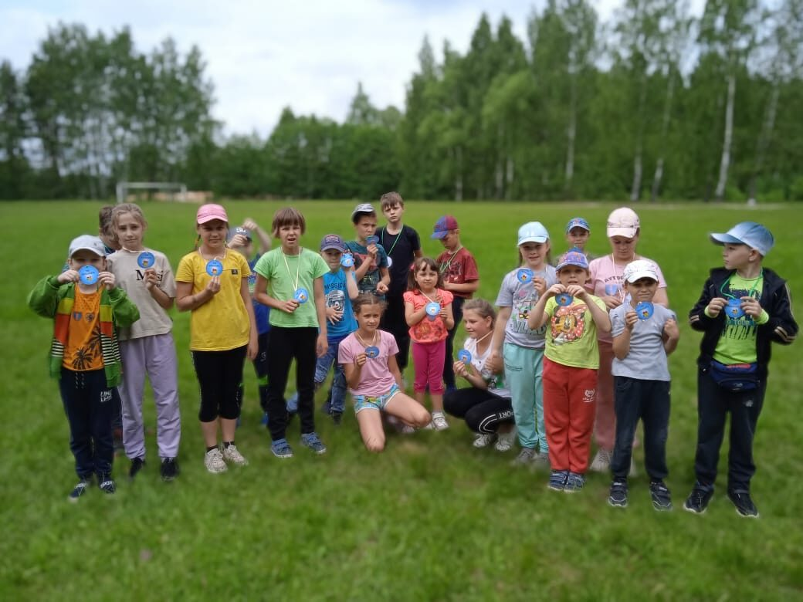
Департамент социальной защиты населения Владимирской области
ГКУСО ВО «Меленковский социально-реабилитационный центр для несовершеннолетних»
Организация дополнительной реабилитационной группы (ДРГ) «Искра» с дневным пребыванием детей в летний период

Slide 2
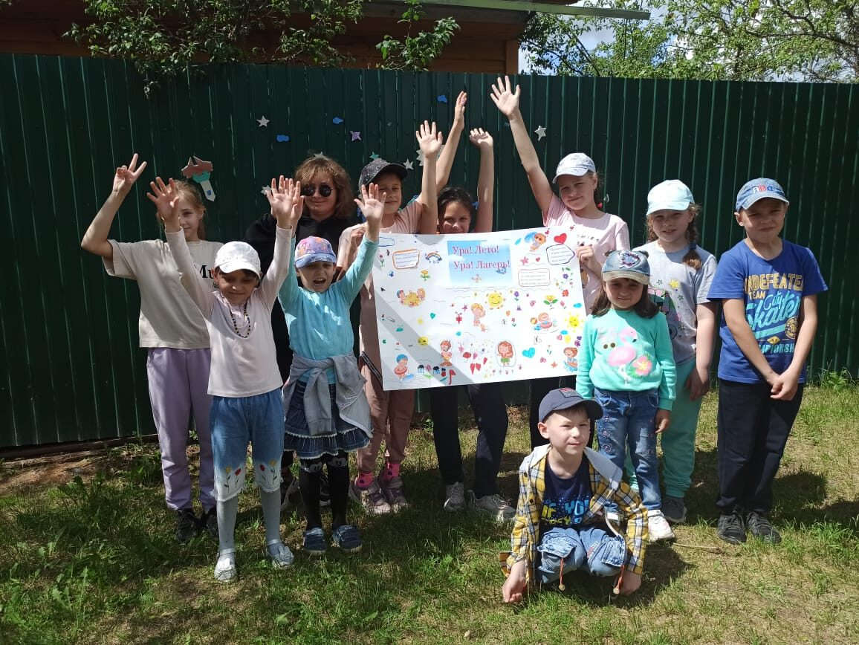
Цель проекта: создание благоприятных условий для организации досуга и времяпрепровождения детей , реализация их творческого потенциала в каникулярный период, в том числе многодетных, малообеспеченных семей, семей, находящихся в социально опасном положении и трудной жизненной ситуации, родители которых работают.
Задачи проекта: 1. Организовать активный досуг и отдых детей и подростков путем привлечения к культурным мероприятиям, приобщения их к традициям русской народной культуры, развития их творческих способностей.
2. Обеспечить социальную реабилитацию несовершеннолетних, воспитать интерес и уважение к истории русского народа через проведение тематических мероприятий, мастер-классов, экскурсий.
3.Удовлетворить запросы родителей на организованный отдых школьников в условиях дневного пребывания в период летних каникул.

Slide 3
Взаимодействие с учреждениями
ГКУСО ВО «Меленковский СРЦН»
МБУК «Централизованная библиотечная система Меленковского района»
МАУ округа Муром «Дирекция массовых и праздничных мероприятий», ГБУК ВО «Муромский историко-художественный музей»
музеи г. Касимова : «Музей самоваров», «Музей бабочек и стрекоз», «Музей денег», «Музей необычных коллекций».
МБУК «Координационно-методический центр культуры и народного творчества»(сектор «Краеведческий музей»), МБУК «Культурно-досуговый центр г. Меленки»

Slide 4
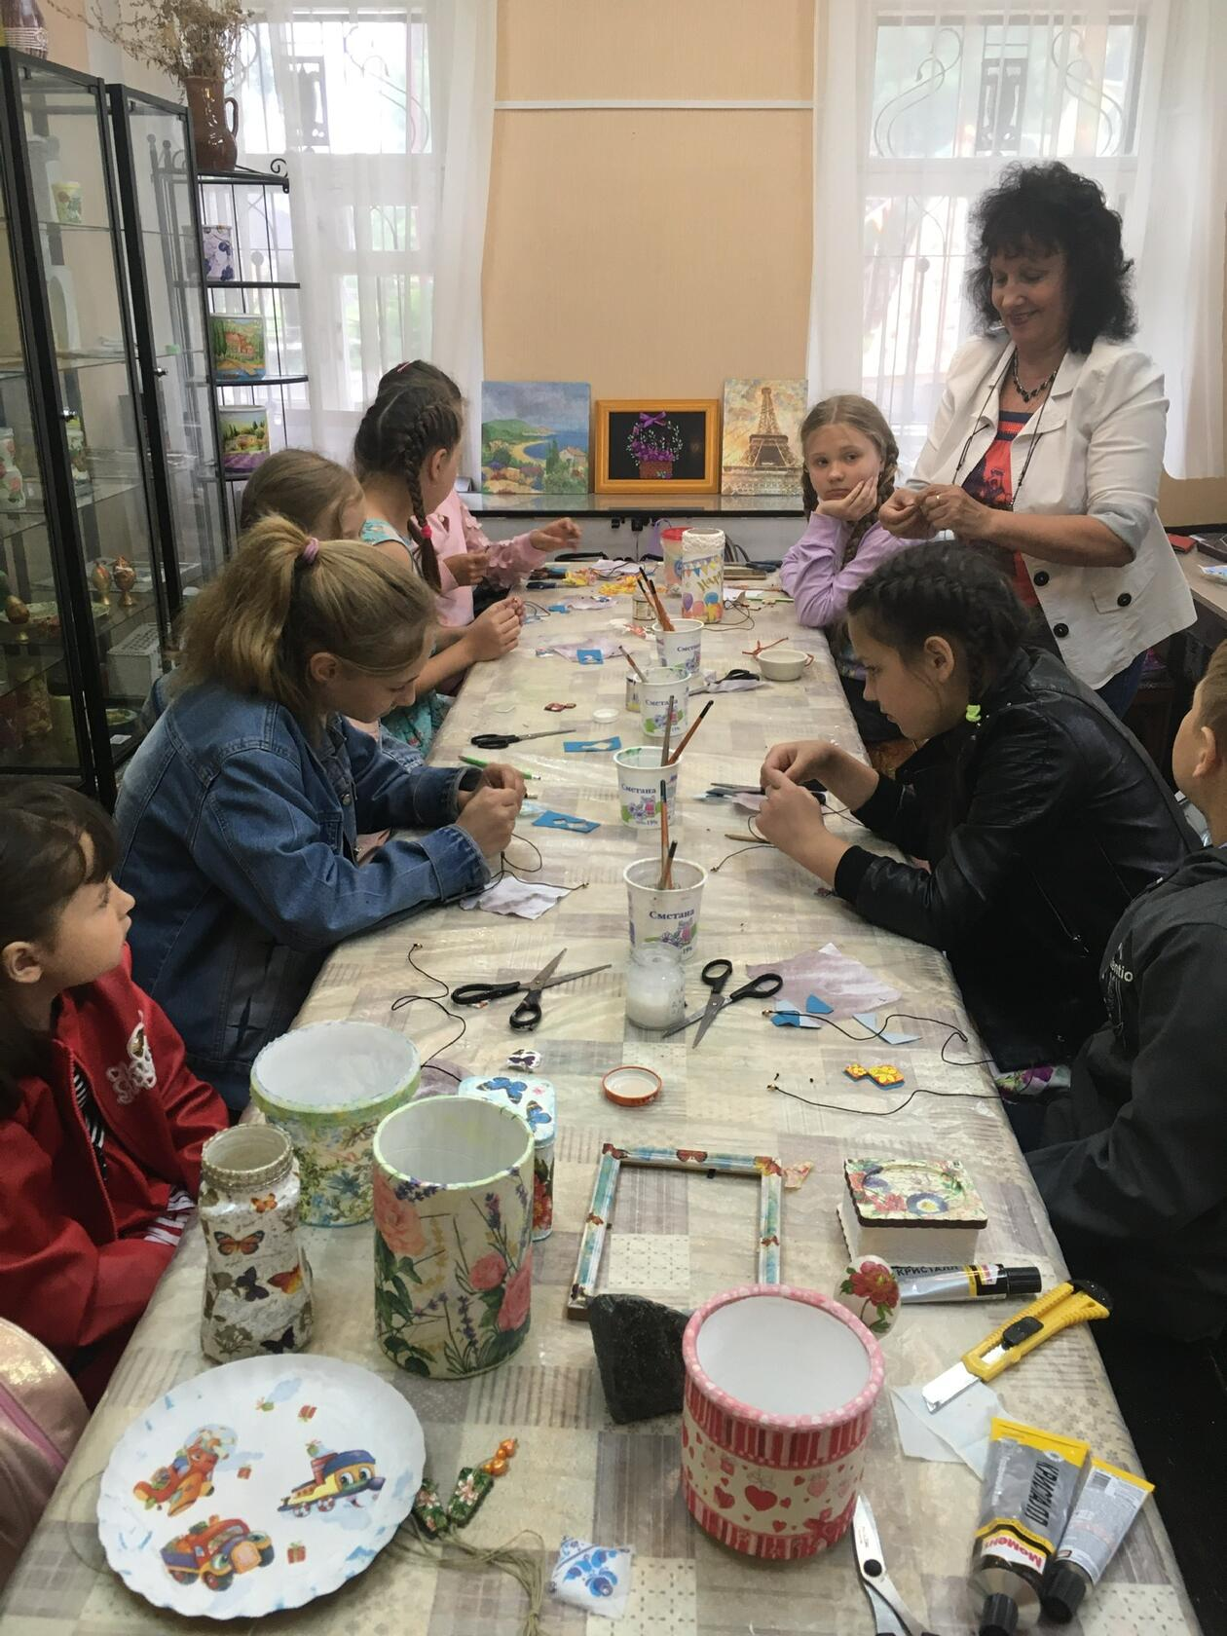
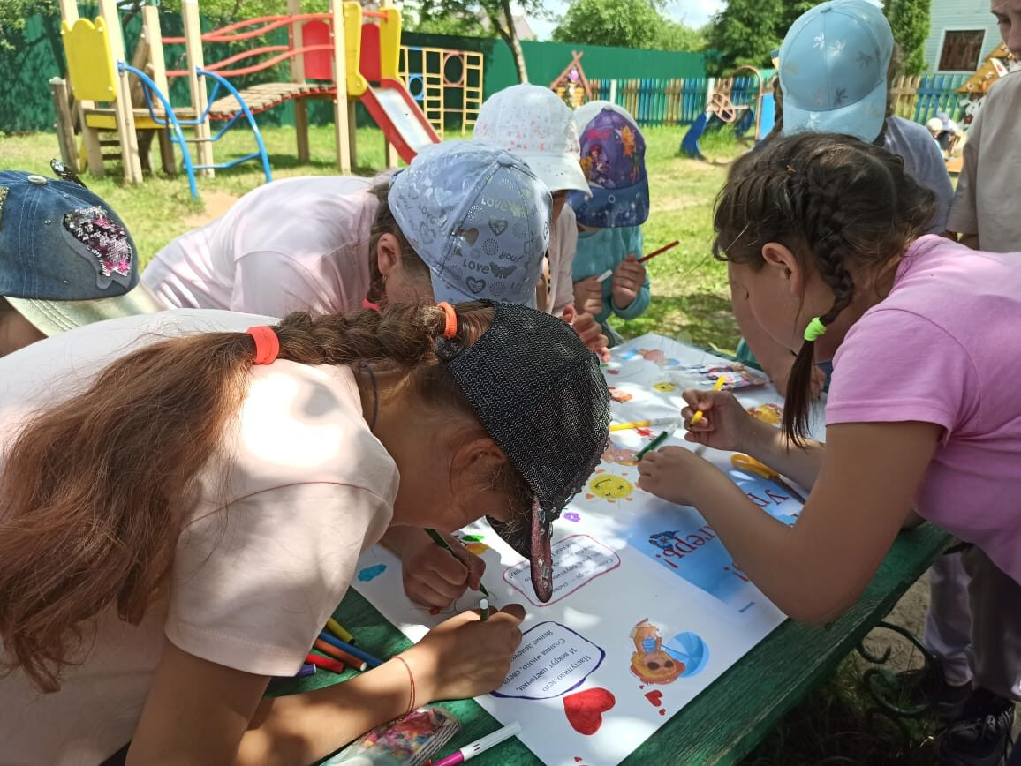
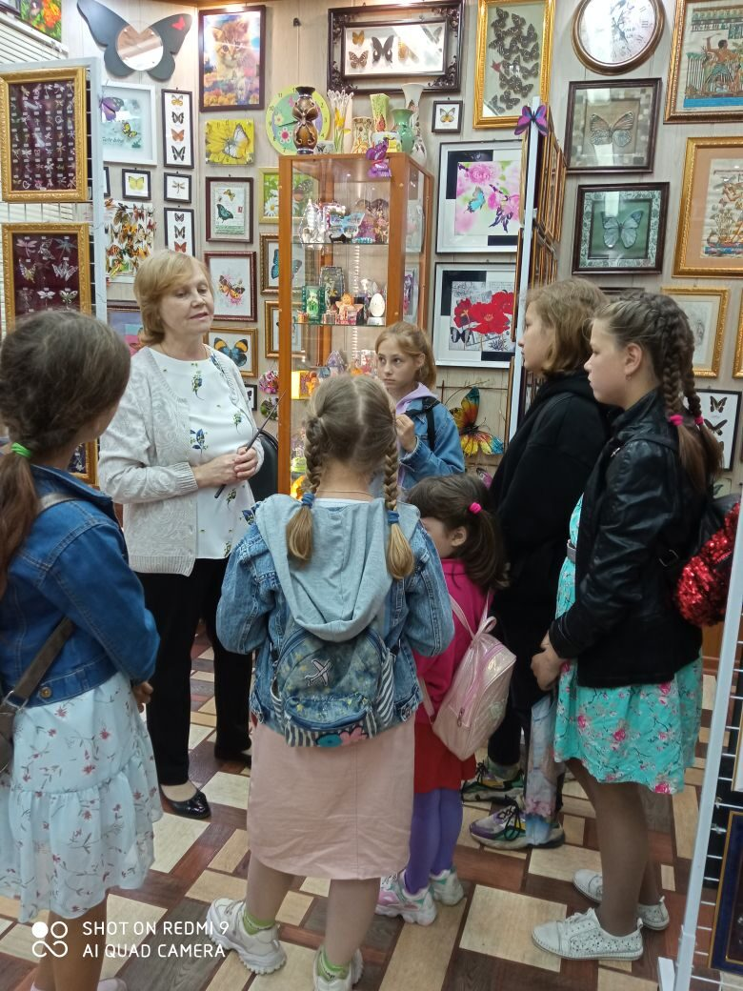
Мероприятия проекта
Развивающие тематические занятия
Мастер-классы
Экскурсии

Slide 5
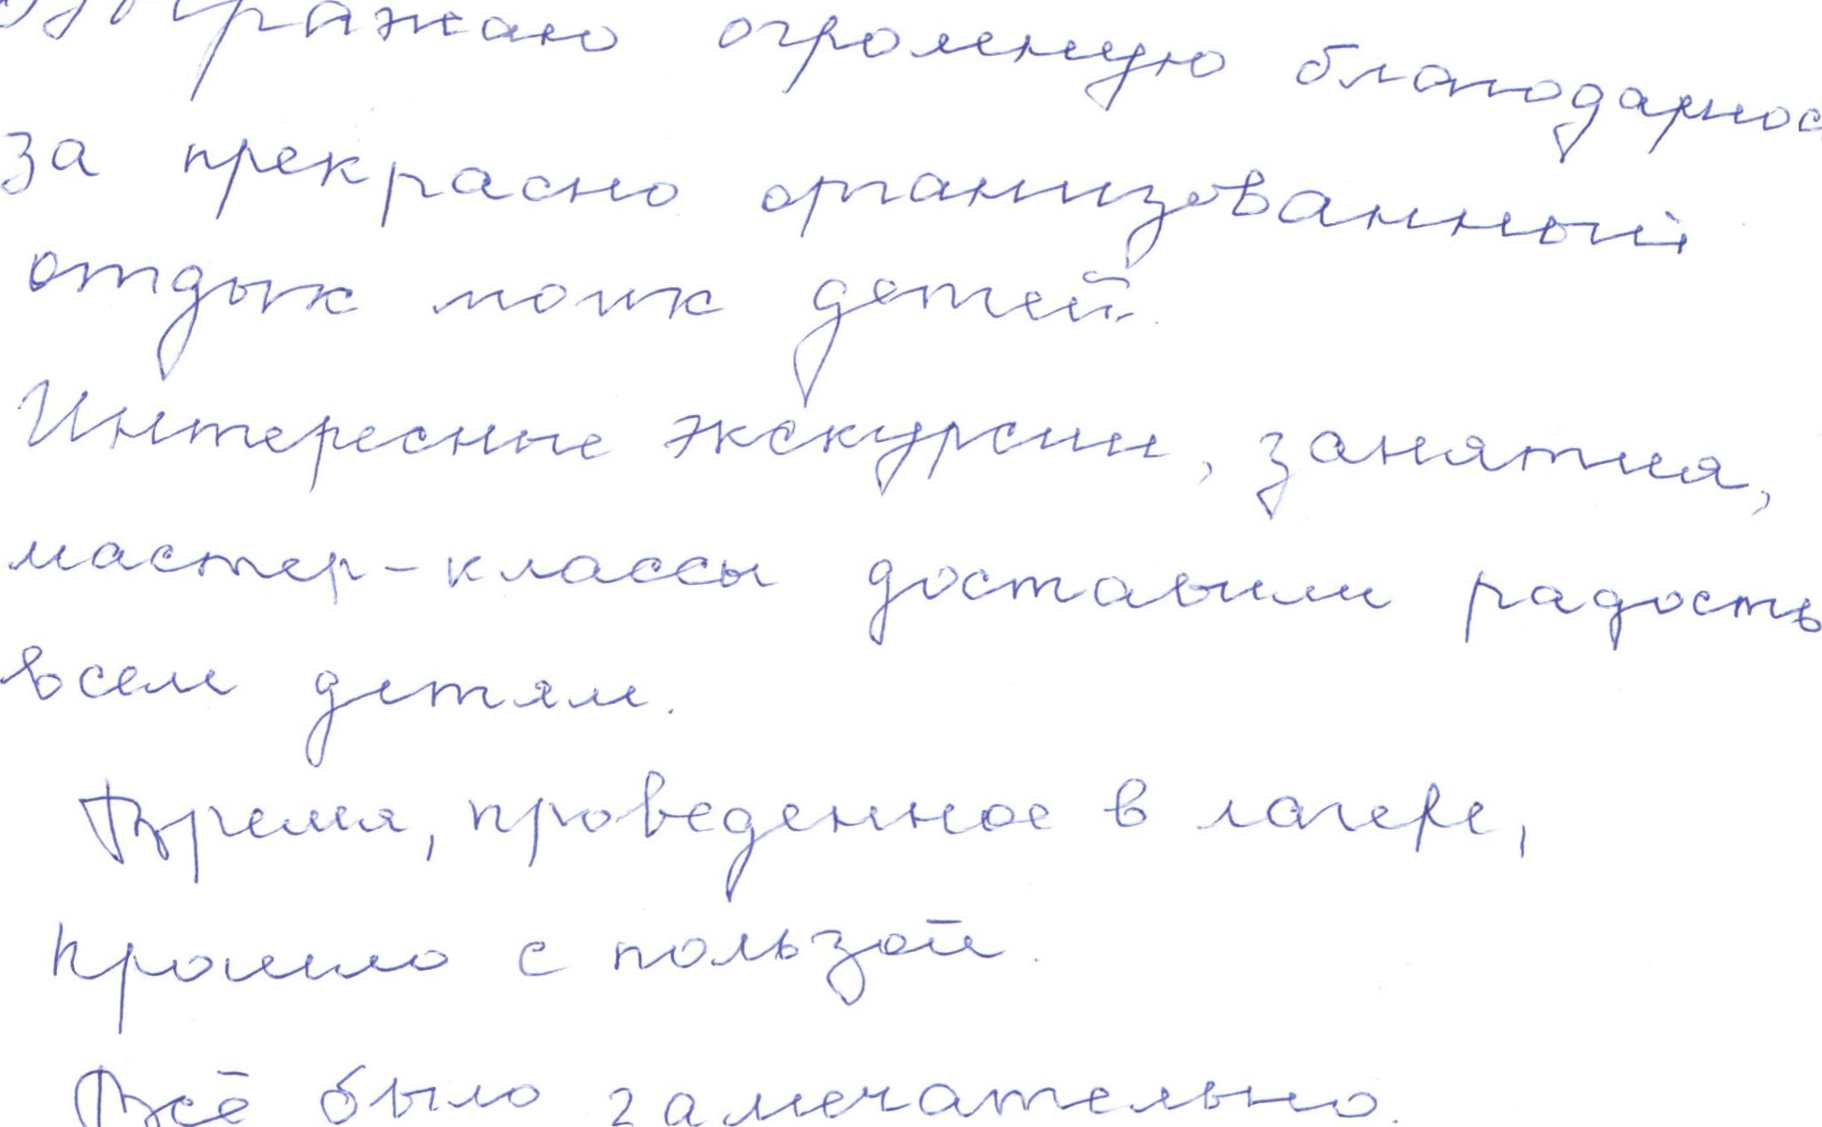
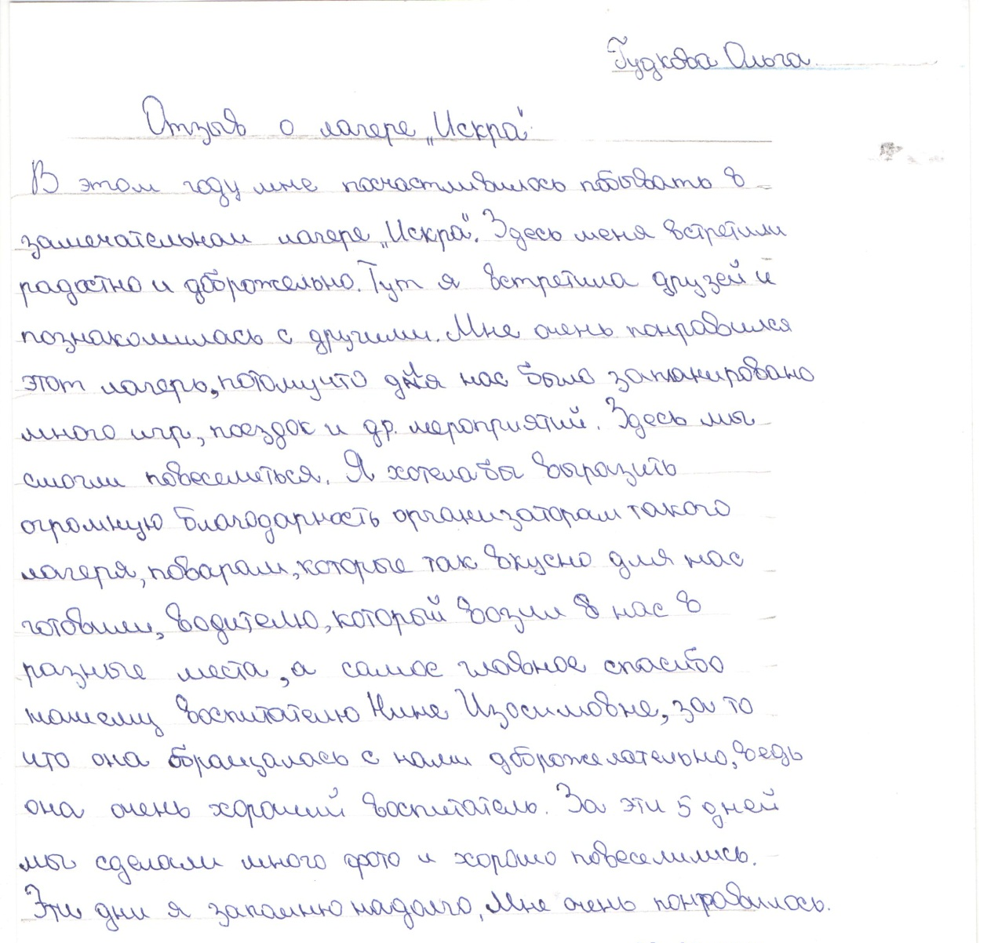
Отзывы получателей социальных услуг
い
イ

Slide 6
Результаты проекта
В 2021 году мероприятиями проекта охвачено 27 несовершеннолетних. Из них: многодетных семей -8 детей, семей ДеСОП – 10 детей, неполных семей -9 детей. В период деятельности ДРГ проведено 45 мероприятий (мастер-классы, экскурсии, спортивно-развлекательные мероприятия, викторины и пр.), из них 15 мероприятий проведено с привлечением социальных партнеров.
По результату реализации ДРГ проанкетировано 15 родителей, из них 100% удовлетворены проведенными мероприятиями.
Уровень удовлетворенности несовершеннолетних проведенными мероприятиями также составляет 100%.
Перспективы развития проекта
Проект «Искра» будет продолжать свою деятельность по организации летнего отдыха детей.
В связи с тем, что 2022 год объявлен в России Годом народного искусства и культурного наследия народов, особый акцент будет сделан на воспитание у детей и подростков культурных ценностей родного края, сохранение традиций и исторического наследия русского народа.

